Slide 1
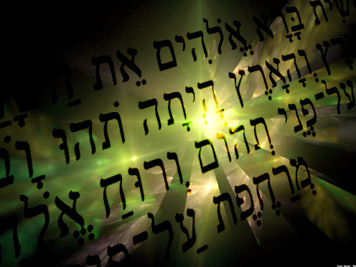
家谱 与旧约年表
创世记 5 和 11
Dr. Rick Griffith • 新加坡神学院 • BibleStudyDownloads.org

Slide 2
什么是 旧约 年表?
38
随着时间次序安排的旧约事件，包括它们的日期和世俗历史的相关性
目的 : 为了确定旧约事件和人士的正确日期

Slide 3
为什么旧约的年表重要?
它描述了以色列国家的建设, 一个具有永恒意义的国家
它将旧约事件融入近东世界的额外圣经记录中
它有助于对圣经的历史性和可靠性充满信心
它建立了对上帝和他的信息的信仰

Slide 4
历史学家如何确定旧约的年表？
来源
圣经 (家谱， 年代 ，统治长度 ，时间跨度，与其他国家的事件同步)
古代近东的历史记录
天文数据
物质遗骸和考古发现
当代历史学家的记录

Slide 5
历史学家如何确定旧约的年表？
方法
大体上 : 检查当时社会环境与其他已知记录进行比较以找到兼容性
根据圣经建立顺序和时间
比较圣经中的共时事件和另一个可靠的来源
与其他来源核实
从既定日期开始

Slide 6
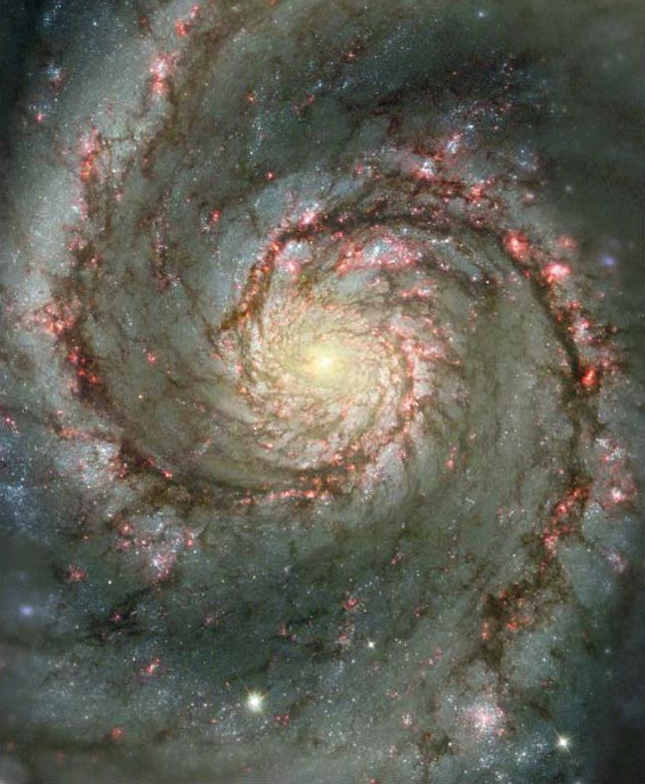
创世记问题
起源
创造世界几时发生?
圣经 族长真有活那么久?
©2003 TBBMI
7.5.03a.
18

Slide 7
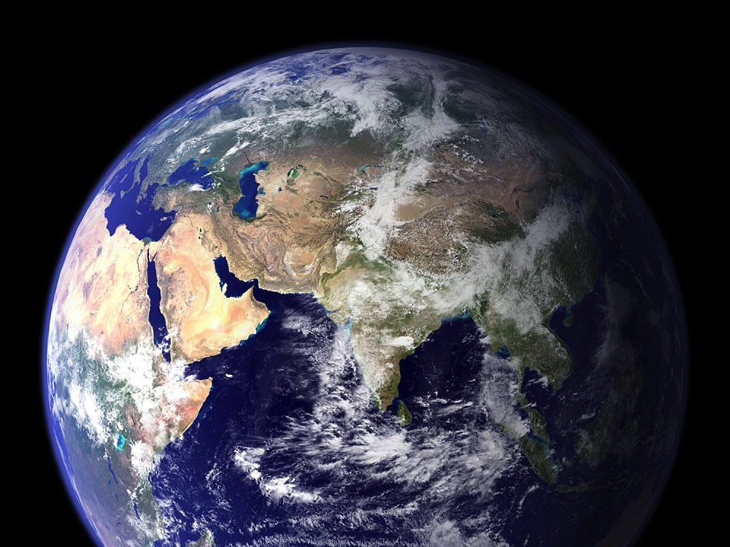
我们能从创世记5和11中找到创造的日期吗？
有人说“不能”
圣经中的其他家谱有空隙 (例如: 马太福音 1:1-17)
因此，创世记肯定也有空隙
“无空隙”的观点将大洪水置于公元前2487年，但埃及的历史可以追溯到公元前3300年之前
其他人说“可以”
其他家谱在它们的儿子出生时没有给父亲的年龄
上帝要我们“标记季节和日子和岁月” (创世记1:14)
要不然上帝为何会赐给我们这些人的年龄？

Slide 8
创世记5和11家谱之谜
创世记 5 含有从亚当延伸到洪水的家谱
创世记 11 含有 从闪（挪亚之子）到他拉 （亚伯拉罕之父）的家谱
可以使用创世记5和11的家谱中的信息来确定历史上某些事件的日期吗？

Slide 9
创世记家谱之谜
亚当
创世记 5
挪亚
闪
创世记 11
他拉
这些家谱能否帮助确定历史事件所发生的日期？

Slide 10
创世记 家谱
38
亚当
塞特
以挪士
该南
玛勒列
雅列
以诺
玛土撒拉
拉麦
挪亚

Slide 11
为什么创世记5和11没有空隙 ？
38
亚当
陈述时间长度
塞特
以挪士
该南
玛勒列
雅列
以诺
玛土撒拉
拉麦
挪亚

Slide 12
各人在儿子出生的年龄
38
亚当-130
塞特-105
以挪士-90
该南-70
玛勒列-65
雅列-162
以诺-65
玛土撒拉-187
拉麦-122
挪亚-500

Slide 13
为什么创世记5和11没有空隙 ？
38
亚当
陈述时间长度
更短的长度
塞特
以挪士
该南
玛勒列
雅列
以诺
玛土撒拉
拉麦
挪亚

Slide 14
创世记5比路加福音3短
38
亚当
亚当
2006
年
挪亚
4138
年
基督

Slide 15
为什么创世记5和11没有空隙 ？
38
亚当
陈述时间长度
更短的长度
最天然的
显示父子
犹大书14
类似的古老近东年表
塞特
以挪士
7
该南
玛勒列
雅列
以诺
“亚当的第七世孙以诺，也曾经预言这些人说…”
(犹大书 14a, 新译本)
玛土撒拉
拉麦
挪亚

Slide 16
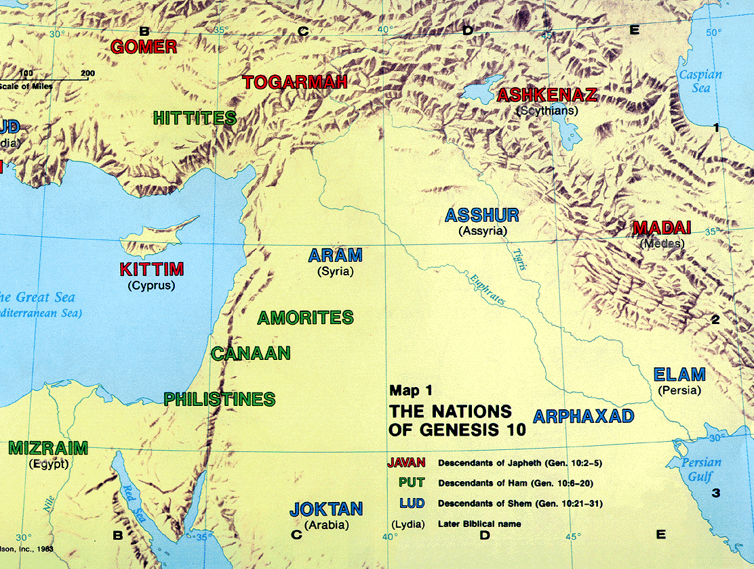
国家表
OTB 60
Pt. 6
挪亚
雅弗
含
闪
白种人
迦南人
闪米特人
欧洲人和
东印度人
非洲人和
亚洲人
犹太人
阿拉伯人
创世记 10

Slide 17
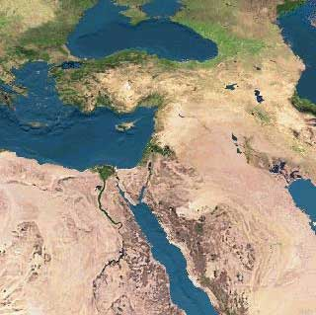
国家表是否准确 (创世记 10-11)?
OTB 60
Pt. 6
MS
“将国家表格构建成一个简单的家谱后，我想看看其中有多少名字在中东国家的记录中得到证实… [我看到] 国家表将人类的所有家庭和部落列为正确的分组，无论这些分组是民族学，语言学还是地理学。 所有的名字，无一例外都是准确的，在超过二十五年的搜索和分析中，我在国家表中没有发现任何错误或虚假的陈述。”
Bill Cooper, 大洪水之后 (奇切斯特：新酒, 1995), 38-39
SG
ER
DS
PG
RS
Handbook pg. 15-16
25
1

Slide 18
两种观点
按时间顺序排列计算
圣经有必要的信息来制订旧约的基本历史时间表
家谱空隙
圣经中有没提到的空隙
家谱资料不应被用作确定事件日期的唯一来源

Slide 19
家谱空隙的论据
圣经经过很长一段时间很少或根本没有评论是正常的
不重要的名字的遗漏是规范而不是例外
在古代世界, 即使祖先已有几代人的距离, “生” 仍然表示 “成为了祖先”
旧约年表和邻国之间缺乏和谐

Slide 20
按时间顺序排列
虽然散落在许多地方，但圣经充满了许多按时间顺序排列的信息
当这信息完全系统化时， 就可以证明出一个按时间顺序排列的年表

Slide 21
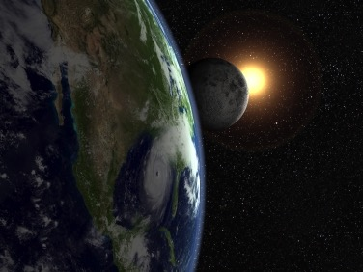
如何确定地球的年龄？
只需问唯一目击者！

Slide 22
" 只需算一算。 "
"上帝, 地球什么年龄了？"

Slide 23
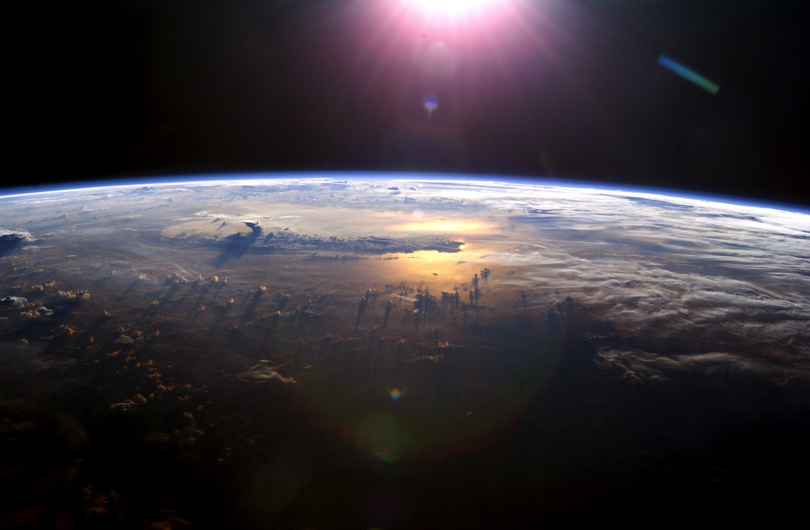
族长年表 (创世记. 5, 11)
38-44
事件
参考
人类被创造
公元前
世界创造
"上帝完成了 "
-6 天
4143
亚当创造了
"上帝创造了人"
0
4143
塞特出生
“ 亚当是 130 岁 …"
130
4013
以挪士出生
“ 塞特是 105 岁…"
235
3908
雅各和家人去了埃及
"雅各布年龄130岁， 是在公元前1445年出埃及前400年 "
2298
1845

Slide 24
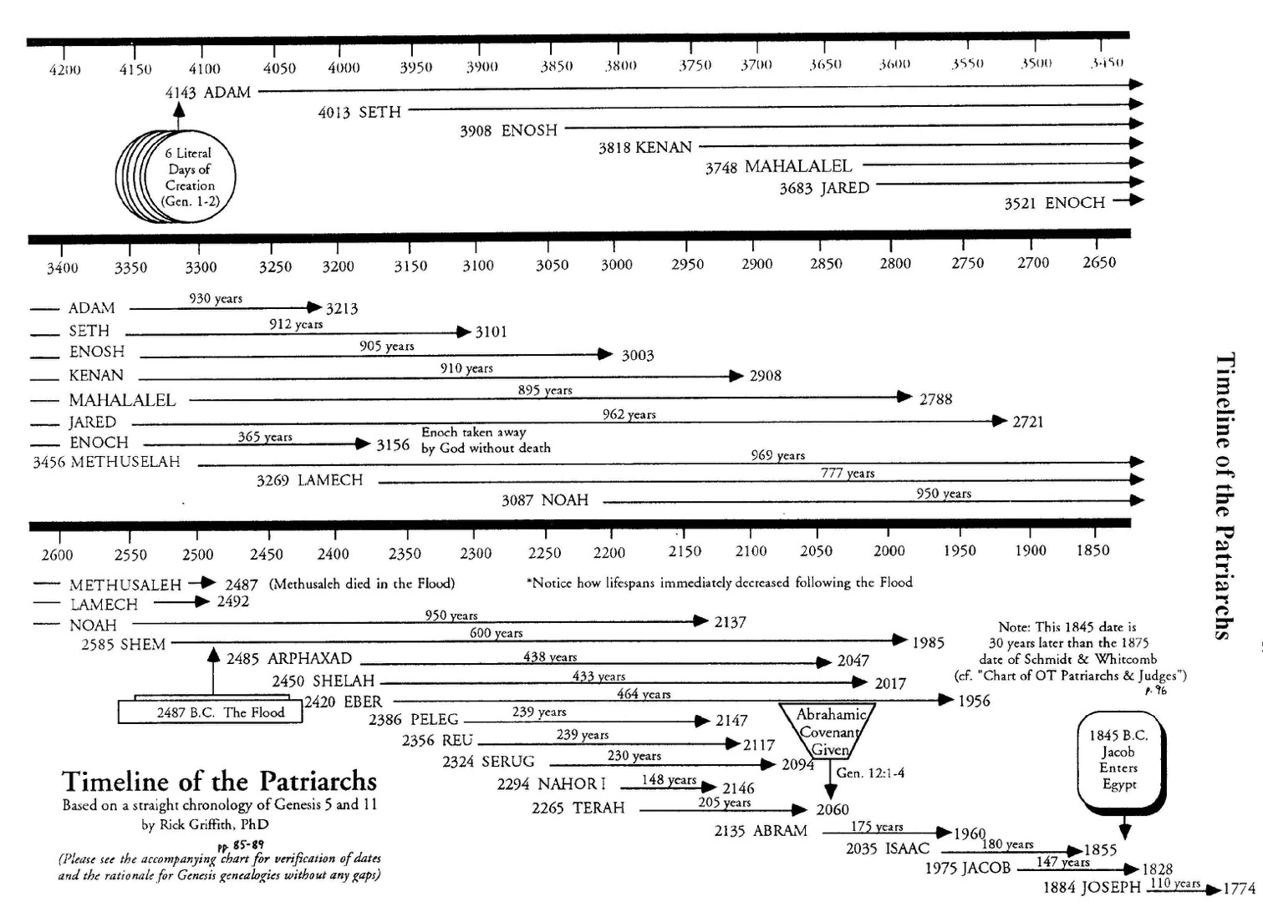
Methuselah's Death
44
亚当和玛土
撒拉是同时代人
大概是亚当告诉玛土撒拉创造记事，玛土撒拉告诉闪，闪告诉亚伯拉罕—只有复述3次!
2487
按时间顺序计算确切表明玛土撒拉在大洪水之年去世了！
2487
玛土撒拉和闪是同时代人
闪和亚伯拉罕是同时代人

Slide 25
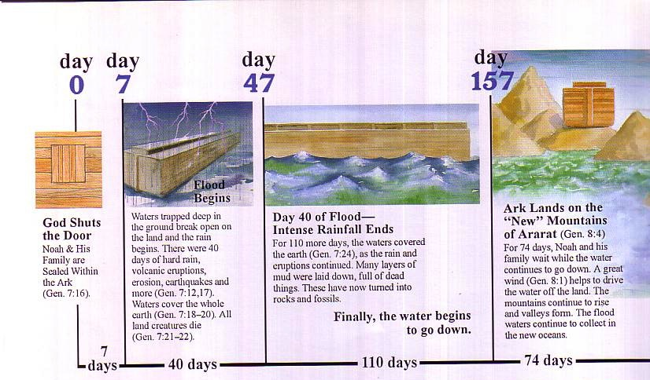
洪水年表
第0天
第7天
第47天
第157天
洪水开始
方舟落在亚 拉 腊 的“新”山上（创世记 8:4）
上帝关上了门
被困在地下深处的水涌到陆地上，雨开始了。有40天的大雨，火山爆发，地震等等(创世记 7:12,17)。水覆盖整个地球 (创世记 7:18-20)。所有陆地生物都死了(创世记 7:21-22) 。
洪水第40天 - 强降雨结束
挪亚和他的家人被密封在方舟内 (创世记 7:16)
再过110天，随着雨水和火山喷发的持续，水继续覆盖地球 (创世记 7:24). 许多含有死去东西的泥层被铺设. 这些现在变成了岩石和化石。
挪亚和他的家人等待74天期间, 水继续消退。 一阵大风(创世记 8:1）有助于将水驱离陆地。 山脉继续上升，山谷继续形成。
最后水开始消退
7
天
40 天
110 天
74 天

Slide 26
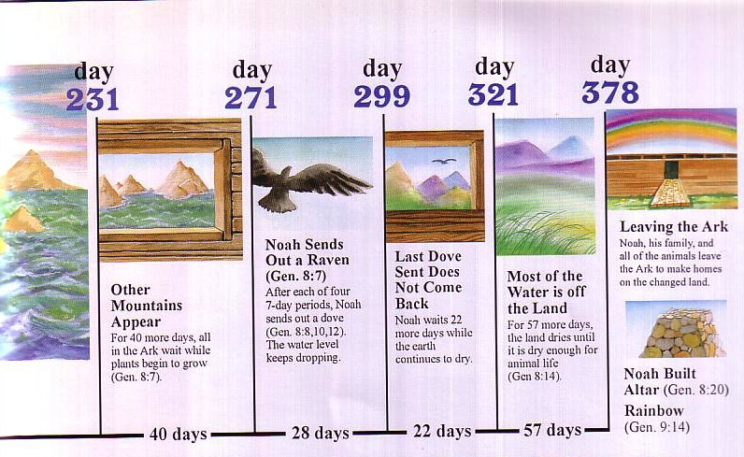
Flood Chronology
洪水年表
第
321天
第
378天
第
231天
第
271天
第
299天
离开方舟
挪亚发出一只乌鸦(创世记 8:7)
挪亚，他的家人和所有动物离开方舟，在改变了的土地上建造家园。
最后发出的鸽子不归
大部分的水已从陆地退去
其他山脉出现
在每四个7天的时间段之后, 挪亚会发出一只鸽子 (创世记 8:8,10,12) 。水继续消退。
挪亚再等22天, 同时地球继续干涸。
再过57天，土地干涸直至足以让动物生活 (创世记 8:14).
再过40天，方舟里的所有人都继续等待。 同时植物开始生 (创世记 8:7)
挪亚建造了祭坛 (创世记 8:20)
彩虹(创世记 9:14)
40 天
28 天
22 天
57 天

Slide 27
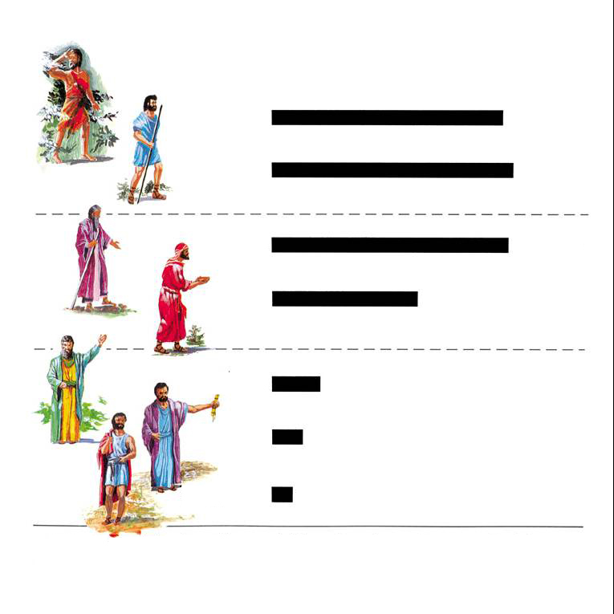
Patriarch's long lives
90
他们去世时的年龄
亚当
930 岁
玛土撒拉
969 岁
挪亚
950 岁
闪
600 岁
洪水解释了为什么寿命缩短了
亚伯拉罕
175 岁
摩西
120 岁
大卫
70 岁
To translate, please move the above black box over
Notes:
从 John Morris,挪 亚方舟和亚拉腊探险 (Noah's Ark and the Ararat Adventure), p. 10.

Slide 28
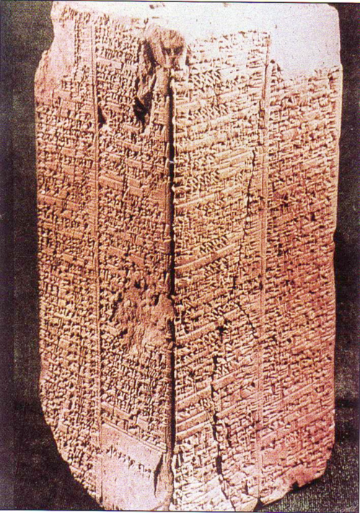
苏美尔国 王名单
雕刻约1800公元前
(大洪水后约600年）
据说洪水前的这些十位国王各人的生活年龄在21,000到43200之间
(对照 创世记 5)
Arnold & Beyer, 来自古代近东的读物, 150
Notes:
看 Clifford Wilson, 石头会呐喊 (The Stones Still Shout), 25 和 Arnold/Beyer,来自古代近东的读物 (Readings from the ANE), 150.

Slide 29
苏美尔国王名单
OTB, 64a
“当王权从天而降。。。
阿鲁林成为国王，在位28,800年 …
八位国王统治了241,000年。 然后洪水流过地球。”
国王与统治时期
阿鲁林 28,800
阿拉噶 36,000
恩门鲁阿娜 43,200
恩门噶拉娜 28,800
杜牧子 36,000
恩斯帕子阿娜 28,800
恩麽度燃娜 21,000
尔巴杜杜 18,600
总 241,000
Arnold & Beyer,来自古代近东的读物, 150
Notes:
看 Clifford Wilson, 石头会呐喊 (The Stones Still Shout), 25 和 Arnold/Beyer,来自古代近东的读物 (Readings from the ANE), 150.

Slide 30
苏美尔国王名单
没有人相信28,800年统治的国王，但它确实表现出对长寿和全球洪水的信念。
Arnold & Beyer,来自古代近东的读物, 150
Notes:
看 Clifford Wilson, 石头会呐喊 (The Stones Still Shout), 25 和 Arnold/Beyer,来自古代近东的读物 (Readings from the ANE), 150.

Slide 31
你怎么能分辨地球的年龄？
相信目击者
所写的圣经

Slide 33
创造链接 BibleStudyDownloads.org
免费获得该讲解!
Notes:
旧约概观

